Slide 1
Çoğulcu demokrasiye geçiş ve basın rejimi
8. Hafta
Dr. Öğr. Üyesi Gül Karagöz Kızılca

Slide 2
1946-1950 Basın Rejimi
Tek partili sistemden çok partili sisteme geçişe neden olan etkenler
*II. Dünya Savaşı sonrası biçimlenen yeni dünya düzeni ve Türkiye’nin konumu
*CHP içinde muhalefet ve bölünme
*Demokrat Parti ve basının aldığı konum

Slide 3
Basında yükselen demokrasi istekleri ve iktidar partisi CHP’nin tavrı
Tan Olayı ve Serteller (4 Aralık 1945)
*Sabiha ve Zekeriya Sertel kimdir?
*Tan matbaası, Berrak Kitabevi, Yeni Dünya, La Turquie matbaalarının basılması
*Baskın öncesi basının Serteller’e ve gazetelerine karşı tavrı: Cumhuriyet, Ulus, Akşam, Tanin ve Vatan’ın yazdıklarından örnekler.

Slide 4
Serteller ve Demokrat Parti yöneticileri, kurucuları arasındaki görüşmelerin baskına etkisi
Görüşler dergisi ve Tan Olayı
*Dergi tek sayı çıkmıştır.
*Dergiye yazı verenler: Serteller, Tevfik Rüştü Aras, Adnan Cemgil, Cami Baykurt, Sabahattin Ali, Aziz Nesin
*Yazı sözü verenler: Celal Bayar, Adnan Menderes, Fuat Köprülü, Pertev Boratav, Niyazi Berkes, Muzaffer Şerif, Kemal Bilbaşar

Slide 5
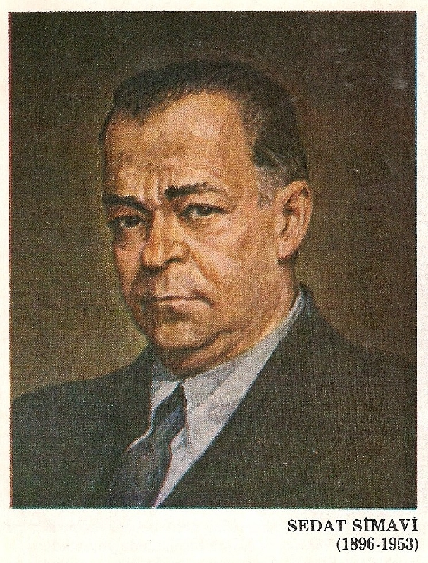
Dönemin önemli gazeteleri ve gazetecileri
Hürriyet ve Sedat Simavi: 1 Mayıs 1948’de çıkmaya başlayan gazete, Babıali’de çığır açacaktır. Modern baskı makinesi, fotoğraflar röportaj, renkliliği ile kısa sürede yüksek tiraja ulaşmıştır.
Çok partili demokrasiye geçiş süresinde Demokrat parti
Parti’ye yakın olmakla birlikte gazetenin tarafsızlığı
ve bağımsızlığına vurgu vardır.

Slide 6
Dönemin önemli gazeteleri ve gazetecileri
Cumhuriyet: Bu dönemde DP’yi desteklemiştir. Baş yazarı Nadir Nadi’dir.
Akşam: Başyazarı Necmettin Sadak 1948 yılında Dışişleri Bakanı olmuş ve gazete 1950 seçimlerine kadar baş yazısız çıkmıştır. Kadrosunda Enis Tahsin Til, Vâlâ Nurettin Vâ-Nû, Şevket Rado, Çetin Altan gibi önemli gazeteciler bulunmaktadır.

Slide 7
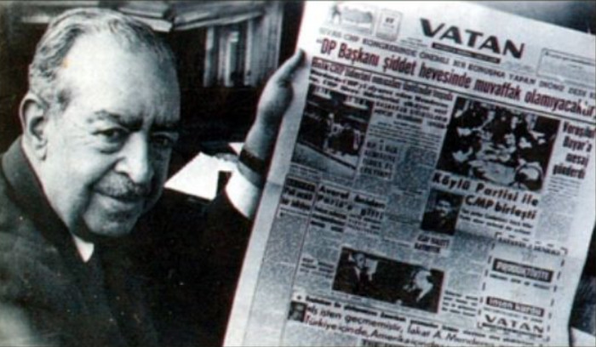
Dönemin önemli gazeteleri ve gazetecileri
Vatan: Ahmet Emin Yalman tarafından çıkartılan gazete, DP’nin yayın organı olarak hareket etmiştir bu dönemde. 40-50 bin civarı tirajı vardır.

Slide 8
Dönemin önemli gazeteleri ve gazetecileri
Ulus (Ankara): Bu dönemde başyazarlığını Falih Rıfkı Atay üstlenmiştir. Kadrosunda Nurullah Ataç, Ahmet Şükrü Esmer, Burhan Belge, Nihat Erim, Mümtaz Faik Fenik, Yavuz Abadan ve Nermin Abadan gibi isimler yer almaktadır. CHP’nin basın organı olduğundan, bu dönemde tek parti yönetiminden sıkılan kitleler karşısında satışı düşmektedir.
Zafer (Ankara): 30 Nisan 1949’da yayımlanmaya başlanır. Başyazarı Mümtaz Faik Fenik’dir. DP’nin resmi sözcülüğünü üstlenecektir.

Slide 9
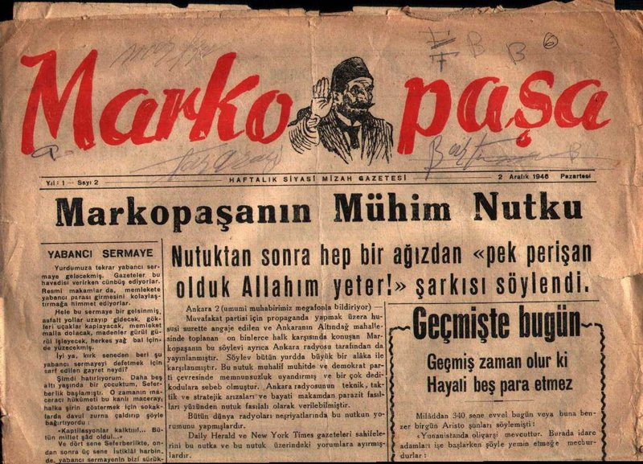
Sol Yayın Organları
Dönemin başında çekingen olan sol yayınlar, özgürlüklerin giderek arttığı savıyla çeşitli yayınlar çıkarmıştır. Bunlar arasında öne çıkanlar Mehmet Ali Aybar’ı Zincirli Hürriyet’i; Sabahattin Ali ve Aziz Nesin’in ortak çıkarttıkları ve yazı kadrosunda Rıfat Ilgaz’ın da yer aldığı, 60 bin satış rakamına ulaşan Marko Paşa’dır.

Slide 10
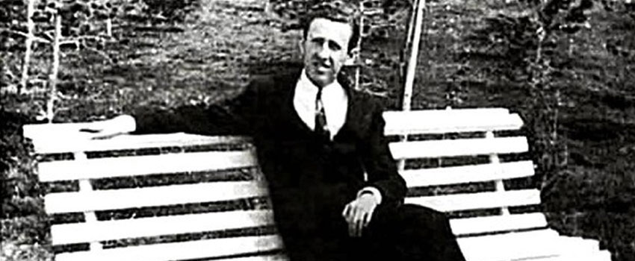
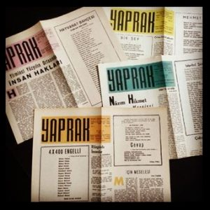
Sol Yayın Organları
Bu dönemde Ankara’da Yaprak yayınlanmıştır. Sabahattin Eyüpoğlu, Oktay Rifat, Orhan Veli, Melih Cevdet Anday yazı kadrosunda yer almaktadır.
İstanbul’da Varlık adı anılması gereken önemli dergilerdendir.

